Slide 1
게임 프로그래밍 및 실습 기말과제 해적 룰렛 네트워크 게임 구현 역할분담
소프트웨어학부 20160267 김도형
글로벌 미디어학부 20182690 노하영

Slide 2
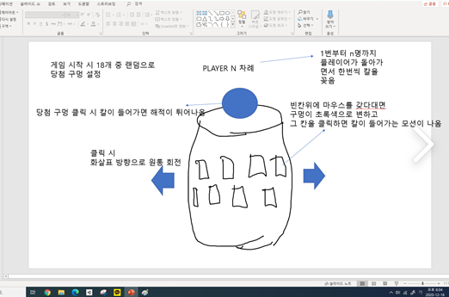
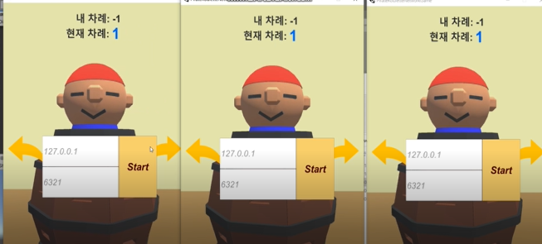
역할 분담
기획, 서버 구현 – 김도형
▲해적 룰렛 게임 기획
▲ 서버 구현 작업

Slide 3
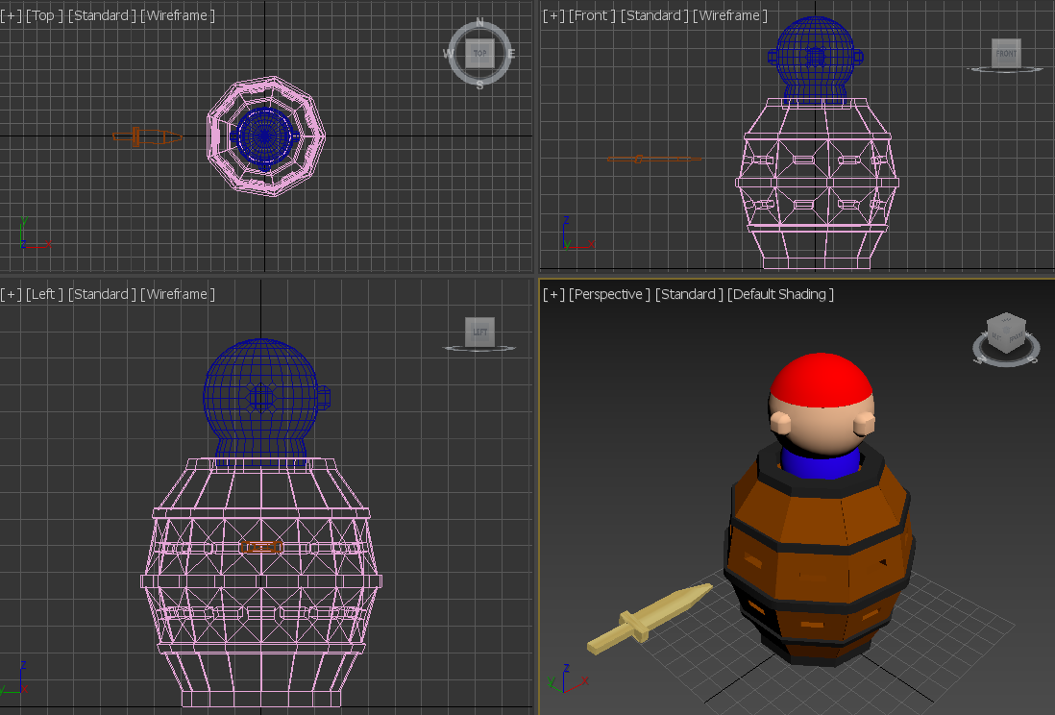
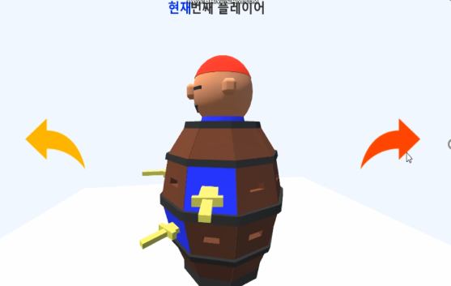
역할 분담
디자인, 로컬 구현 - 노하영
▲해적 룰렛 모델링 및 유니티 디자인
▲ 로컬(서버 없는 게임) 구현 작업

